Slide 1
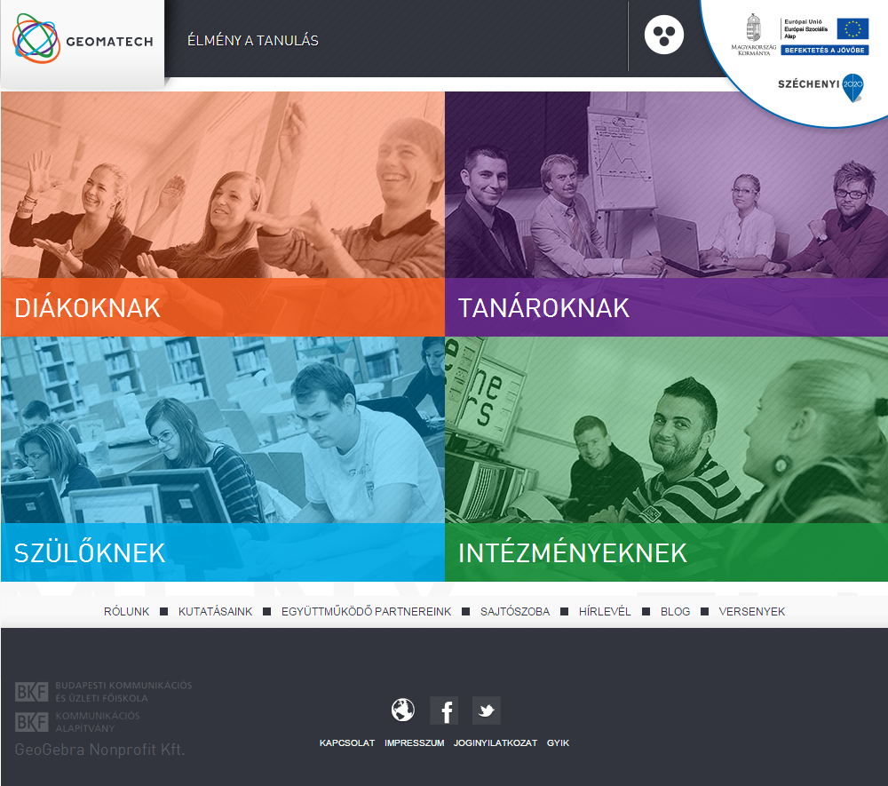
Geomatech digitális taneszköz
Nagy Regina
eTanulás szakértő

Slide 2
A tananyag fő célja
A matematika és természettudományos tárgyak oktatására létrehozott, az oktatás hatékonyságát javító, az órák játékosságát és élményszerűségét növelő digitális tananyagegységek létrehozatala
Lehetőséget biztosít arra, hogy a szereplő feladatokat más adatokkal, esetleg újabb és újabb értékekkel is meg lehessen oldani
Érzékenyítés, játékos tanulás, egyéni haladási tempó
Élményszerű tanulás

Slide 3
Tananyag elsajátításának lehetséges módja
Javasolt feldolgozási idő nincsen, a tananyagok önálló haladási tempóban, illetve tanóra keretében egyaránt használhatók, a pedagógus megítélése szerint.

Slide 4
Nat kiemelt fejlesztési fókuszai, Kerettanterv/Kerettantervi témakörei
Nem a teljes, elsajátítandó tananyagtartalom került feldolgozásra, viszont a szerepeltetett, digitális tananyagok a Nemzeti alaptanterv elvárásainak megfelelnek.
Egyes témákhoz kapcsolódóan találunk interaktív, játékos, de szakmailag lényeges pontokra rávilágító feladatokat.

Slide 5
Érintett kompetenciaterületek
Kompetenciaterület:
Hatékony, önálló tanulás kompetenciája
Természettudományos kompetencia
Digitális kompetencia
Matematikai kompetencia
Műveltségi terület:
Matematika
Ember és természet
Földünk és környezetünk
Tantárgy:
Matematika
Természettudományok (környezetismeret, biológia, fizika, kémia)

Slide 6
Felhasználás személyi támogatása
A digitális taneszköz használatához közvetlenül nem szükséges tanár jelenléte, önállóan is használható, egyéni haladási ütemben.
A beépített segédletek egyaránt megkönnyítik a diákok, pedagógusok és a szülők munkáját is. A feladatok leírása a korosztálynak megfelelő nyelvezetű, a megoldások elérhetők, így könnyen ellenőrizhetjük saját megoldásainkat is.

Slide 7
A digitális taneszköz tartalma, funkcionalitása I.
Matematikából első osztálytól az érettségiig találunk tananyagokat, évfolyamonkénti bontásban
A természettudomány kategória magába foglalja a klasszikus tantárgyak tekintetében a fizika, kémia, biológia, környezetismeret egyes anyagrészeit. Itt 3 korosztály szerint csoportosítva találhatók a tananyagok: 1-4. (alsó tagozatosok); 5-8. (felső tagozatosok); valamint 9-12. évfolyamosok (középiskolások) számára
Matematikából évfolyamonkénti bontásban összesen 359; a természettudomány területéről korosztályos bontásban összesen 127 interaktív tananyag érhető el

Slide 8
A digitális taneszköz tartalma, funkcionalitása II.
A portál tartalma 4 szerepkörön keresztül érhető el: diák, tanár, szülő, intézmény.
Minden tartalom ingyenesen és regisztráció nélkül elérhető.
A felület elsősorban gyakorlásra alkalmas, eredményeket nem tárol.
Geomatech Tanulmányi Verseny, továbbképzés (Naptár)
partneriskolai hálózat (tanarikozosseg.hu)

Slide 9
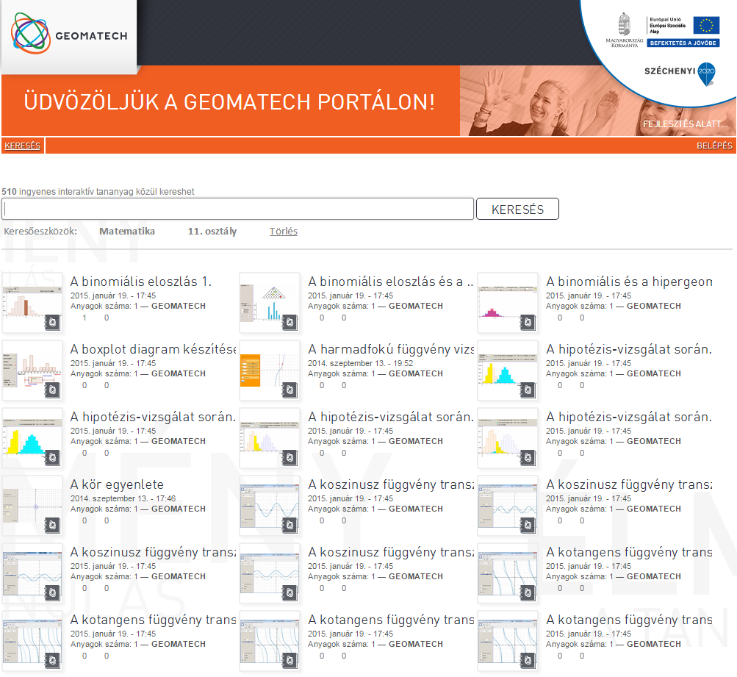
Kipróbálás
http://www.geomatech.hu/
Keresés
Szerepkörök
Feladatok

Slide 10
Videotanár és Tanulizátor
Nagy Regina
eTanulás szakértő

Slide 11
A tananyag fő célja
A Videotanar.hu kezdeményezés célja, hogy a magyar Nemzeti Alaptanterv általános iskolai felső tagozatos tananyagának egészét digitalizálja oktatóvideók formájában. A videók elkészítésébe önkéntesen jelentkező tanárokat von be, és ezzel közösségi tudássá teszi a legkiválóbb pedagógusok ismereteit, módszereit.
A Tanulizátor célja, hogy bárhol, bármilyen eszközön ingyen lehessen tanulni, ha van internetkapcsolat.
A Tanulizátoron a Videotanar.hu videói jelennek meg, feladatsorral kiegészülve. A kínálat folyamatosan bővül.

Slide 12
Tananyag elsajátításának lehetséges módja
A digitális taneszköz használatához közvetlenül nem szükséges tanár jelenléte, önállóan használható, egyéni haladási ütemben.

Slide 13
Nat kiemelt fejlesztési fókuszai, Kerettanterv/Kerettantervi témakörei
A Videotanar.hu és a Tanulizátor olyan tanulástámogató digitális portál, mely a Nat-ban szereplő nevelési célok, és az azok elérését szolgáló tevékenységek, tananyagtartalmak köré szerveződik, 12 tantárgyhoz kapcsolódva:

Slide 14
Érintett kompetenciaterületek
Kompetenciaterület:
Anyanyelvi kommunikáció
Matematikai kompetencia
Természettudományos és technikai kompetencia
Digitális kompetencia
Szociális és állampolgári kompetencia
Hatékony, önálló tanulás kompetencia
Esztétikai-művészeti tudatosság és kifejez􀄘készség
Műveltségi terület:
Magyar nyelv és irodalom
Matematika
Ember és társadalom
Ember és természet
Földünk – környezetünk
Művészetek
Informatika

Slide 15
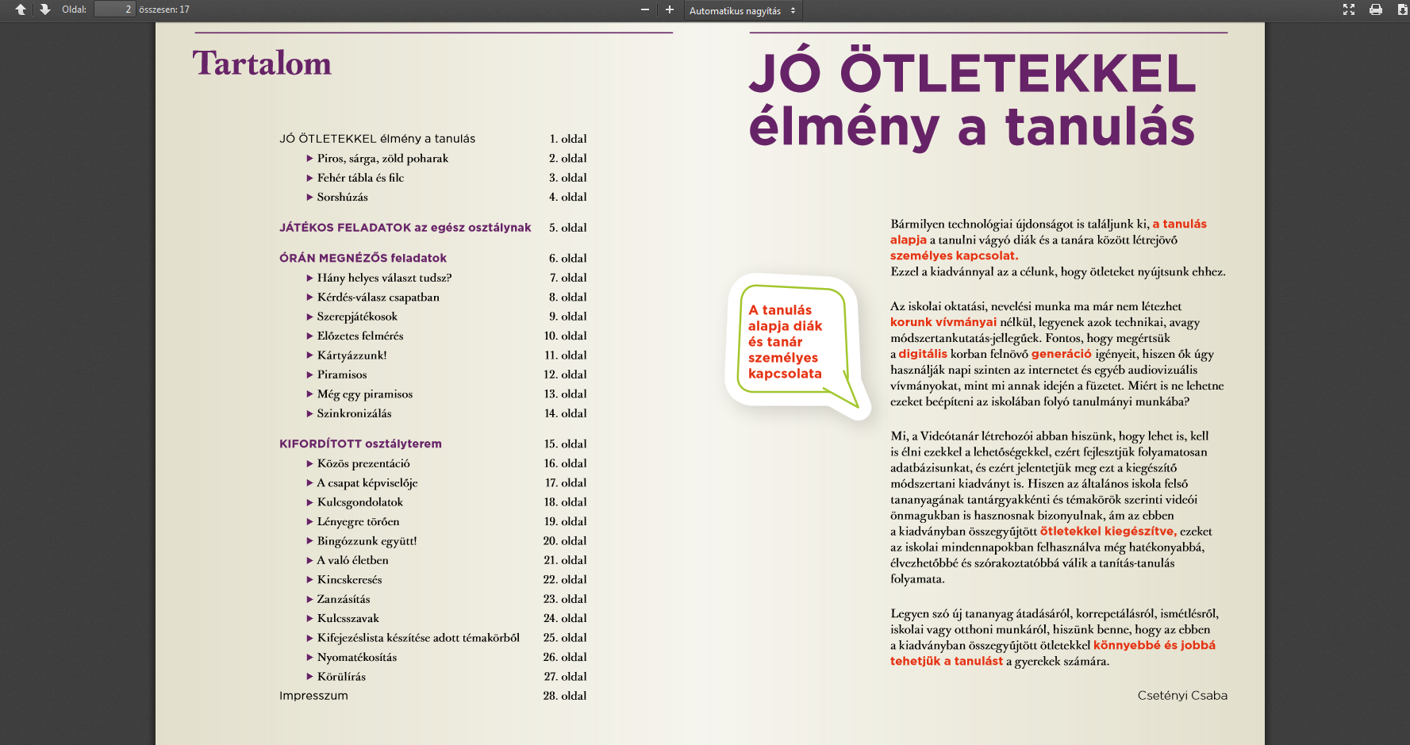
Felhasználás személyi támogatása
A Videotanar.hu nem helyettesíti az iskolát, az iskolába járást, nem akar az iskolai oktatás helyére lépni. Sokkal inkább saját tudástárával akar segíteni mindenkit abban, hogy bővítse, megerősítse saját tudását
Ötleteket tartalmazó kiadvány elérhető mindkét portálról

Slide 16
A digitális taneszköz tartalma, funkcionalitása I.
A Videotanar.hu kezdeményezés célja, hogy a magyar Nemzeti Alaptanterv általános iskolai felső tagozatos tananyagának egészét digitalizálja oktatóvideók formájában.
Tartalmát tekintve az oldalakon a felső tagozatos általános iskolások, 5-8.osztályosok számára készült oktatóvideókat és teszteket találunk, 12 tantárgy egyes anyagrészeihez.
A Tanulizátoron a Videotanar.hu videói jelennek meg, feladatsorral kiegészülve.

Slide 17
A digitális taneszköz tartalma, funkcionalitása II.
A Videotanar.hu-n a tantárgyakra kattintva egy tematikus rend alapján készült lista válik láthatóvá, a lista egyes elemei pedig linkként szolgálnak a jelölt tananyag (videó) eléréséhez. A linkre kattintva a Youtube oldala nyílik meg a kiválasztott videóval.
A tananyagokhoz egy tesztsor is tartozik, amely változatos típusú kérdéseket tartalmaz.
kulcsszó, tantárgy ill. évfolyam szerinti keresési lehetőség

Slide 18
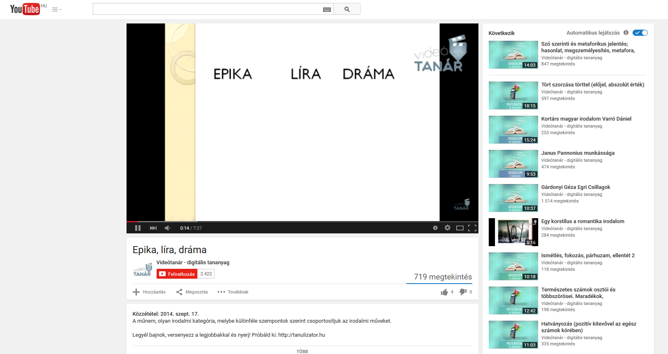
Kipróbálás
http://tanulizator.hu és http://videotanar.hu

Slide 19
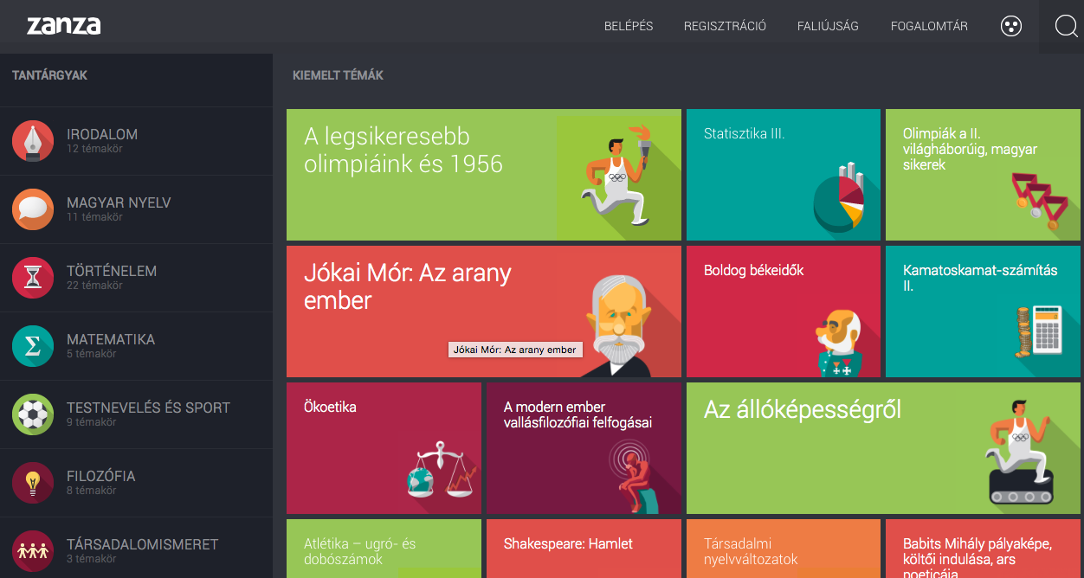
Zanza.tv digitális taneszköz
Nagy Regina
eTanulás szakértő

Slide 20
A tananyag fő célja
A zanza.tv célja, hogy az egyes témákról rövid, lényegre törő összefoglalót és áttekintést adjon, alapvetően a 9-12. évfolyamokban tanulók számára.
A zanza.tv egy olyan oktatóvideókat tartalmazó portál, amely segíti, hogy a diákok egyedül vagy társakkal együtt eredményesebben tanulhassanak.
Hozzáférés biztosítása több száz, az iskolai felkészüléshez szükséges oktatóvideóhoz.

Slide 21
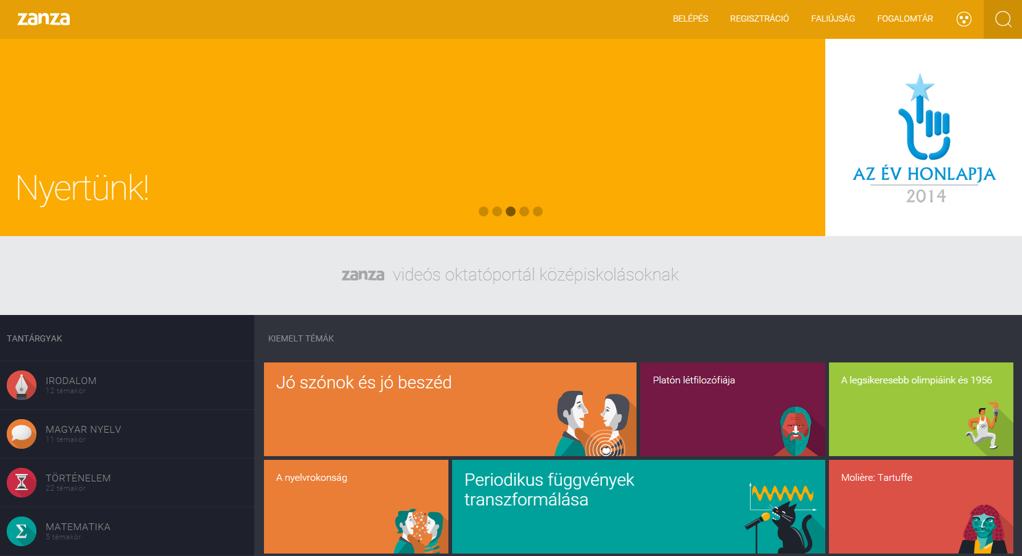
Tananyag elsajátításának lehetséges módja
A digitális taneszköz használatához közvetlenül nem szükséges tanár jelenléte, önállóan használható, egyéni haladási ütemben.
Csoportos tanulás, un. Padtárs funkció használata

Slide 22
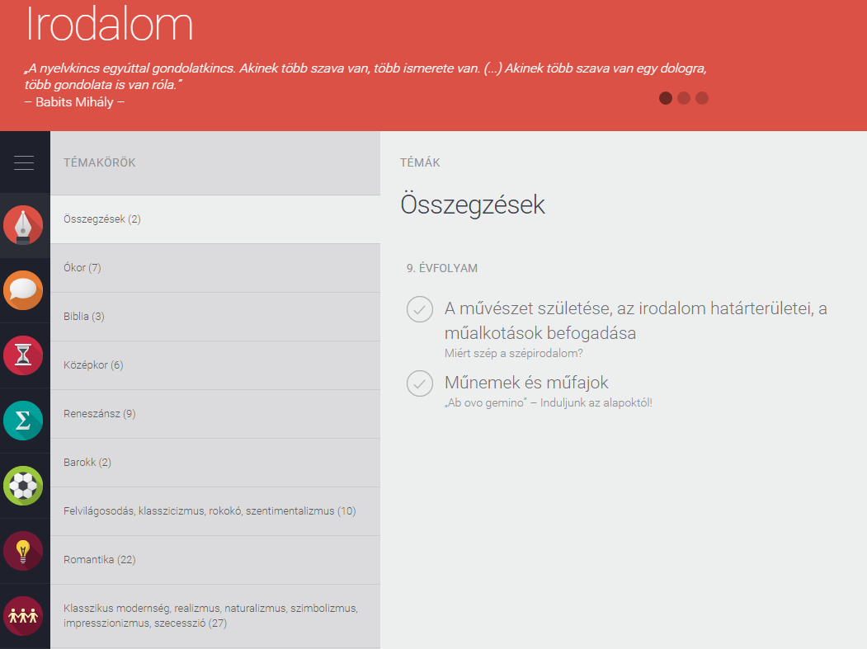
Nat kiemelt fejlesztési fókuszai, Kerettanterv/Kerettantervi témakörei
A zanza.tv olyan tanulástámogató digitális portál, mely a Nat-ban szereplő nevelési célok, és az azok elérését szolgáló tevékenységek, tananyag tartalmak köré szerveződik.

Slide 23
Érintett kompetenciaterületek
Kompetenciaterület:
anyanyelvi kommunikáció
matematikai kompetencia
digitális kompetencia
szociális és állampolgári kompetencia
kezdeményezőképesség és vállalkozói kompetencia
hatékony, önálló tanulás kompetencia
Műveltségi terület:
Testnevelés és sport
Magyar nyelv és irodalom
Matematika
Ember és társadalom
Tantárgy:
Irodalom, Magyar nyelv, Történelem, Matematika, Testnevelés és sport, Filozófia, Társadalomismeret, Etika

Slide 24
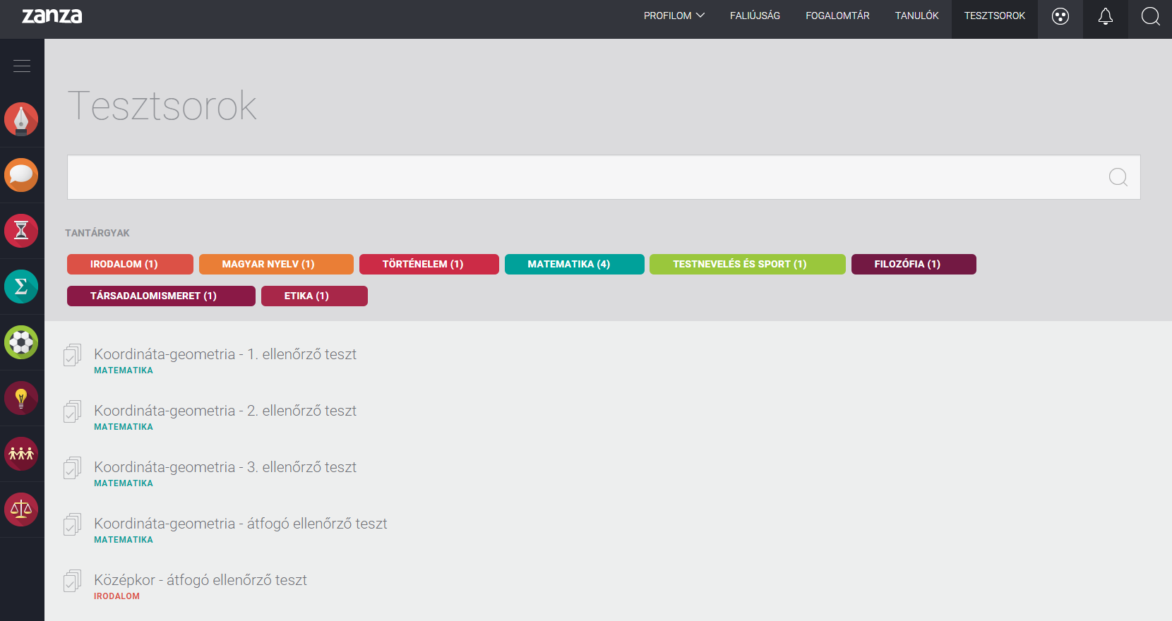
Felhasználás személyi támogatása
Egyéni tanulás támogatása, egyéni haladási ütem
2 általános felhasználói útmutató, külön a pedagógusoknak és a diákoknak, valamint műveltségterületenként készült módszertani segédlet pedagógusoknak és tanulási segédlet a diákoknak
Tesztek kitöltése és nyomonkövethetősége
Padtárs funkció

Slide 25
A digitális taneszköz tartalma, funkcionalitása I.
Nyolc tantárgy 73 témaköréhez kapcsolódóan tartalmaz 550 db videót, mindegyikhez tesztet és feladatlapot.
Tanulástervező rendszer
5-8 perces oktatóvideó, 10 kérdésből álló interaktív teszt, kinyomtatható vagy letölthető, hosszabb munkát, több kifejtést igénylő feladatlap, megoldólapokkal együtt

Slide 26
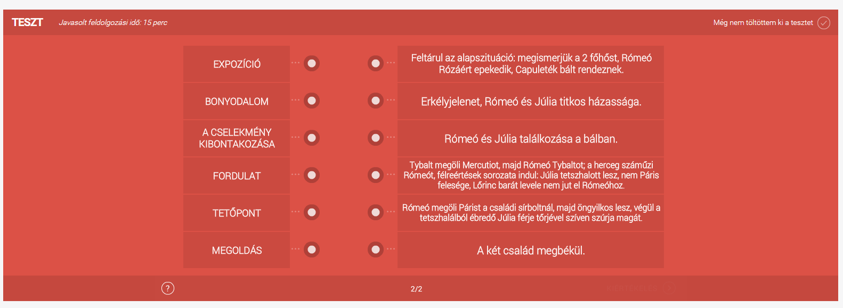
A digitális taneszköz tartalma, funkcionalitása II.
Útmutatók
Interaktív tesztek
Változó színkódok segítségével nyomon tudják követni eddigi tevékenységeik eredményét
Jelvények rendszere

Slide 27
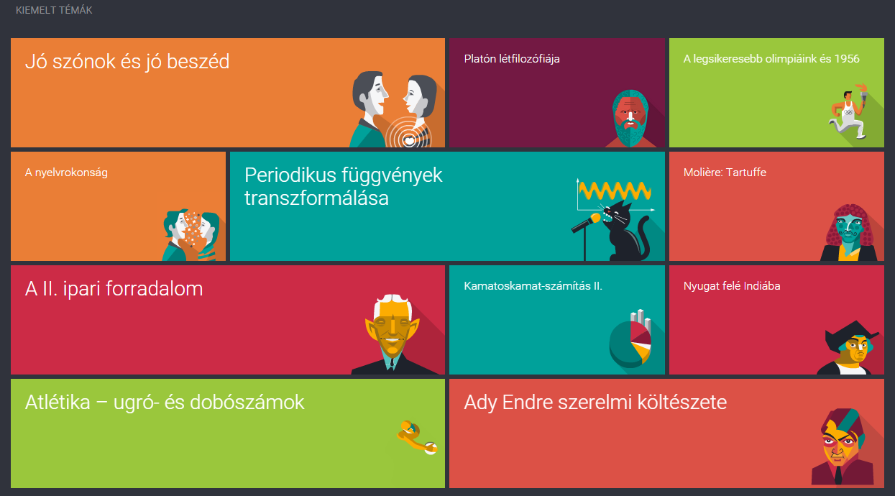
Kipróbálás
http://zanza.tv
Böngészés a tananyagok között
Keresés
Fogalomtár

Slide 28
Kérdések-válaszok
Köszönjük észrevételeit, kérdéseit!
Nagy Regina
eTanulás szakértő

